Slide 1
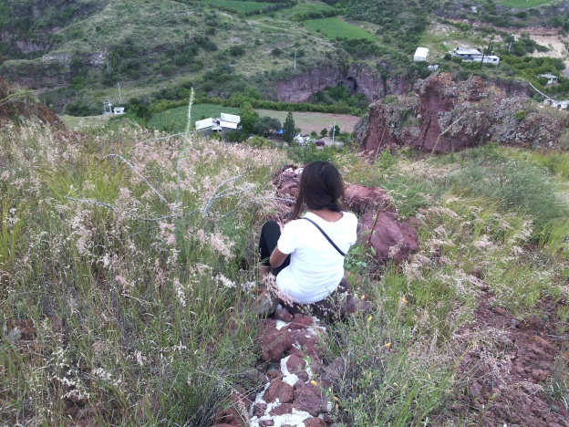
EXPERIENCIA VOCACIONAL
«MIS PASITOS CON DIOS»
Tecozautla Hidalgo, México.
21/08/2016---21/11/2016
Misioneras de la Inmaculada Concepción.

Slide 2
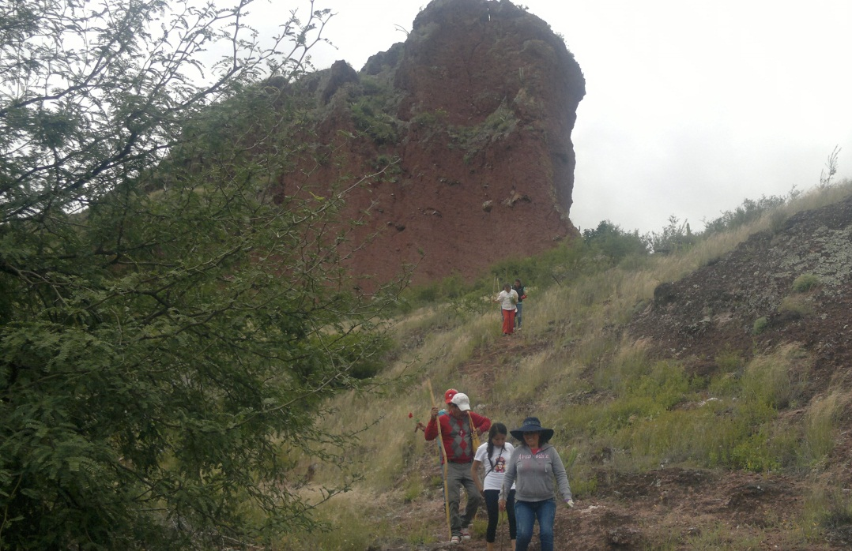
Y es que Él siempre estuvo en mi puerta esperando que lo dejara entrar…
La vocación es un camino único, diferente, y se va desarrollando poco a poco como cualquier historia humana.

Slide 3
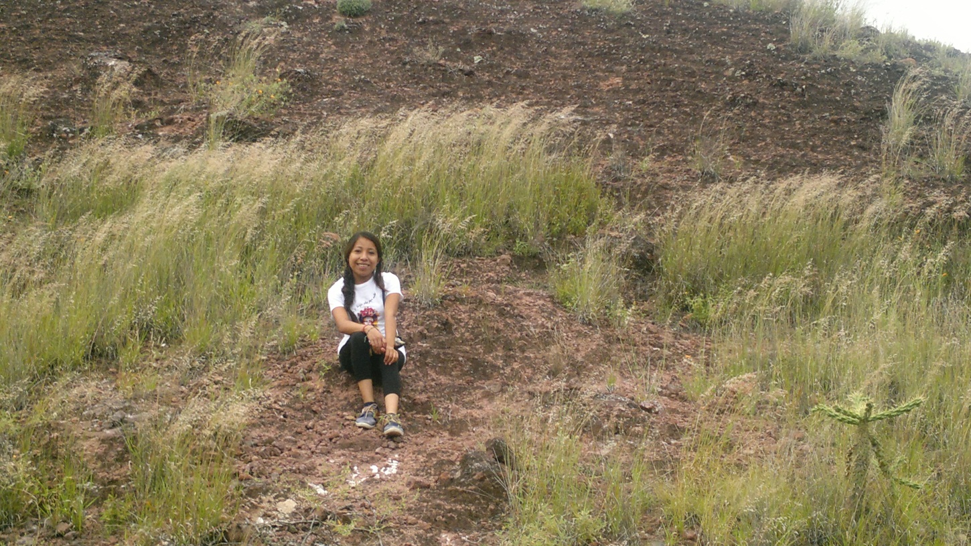
Mi nombre es Mary Paz Vásquez Cortez, tengo 22 años y soy originaria de Rafael Delgado Veracruz, México
Hace ya poco más de un año, recibí acompañamiento de una de las hermanas MIC, que se encuentran en mi comunidad. Ella me acompañó, me orientó, y me dio herramientas que me ayudaron a ir encontrando mi vocación.

Slide 4
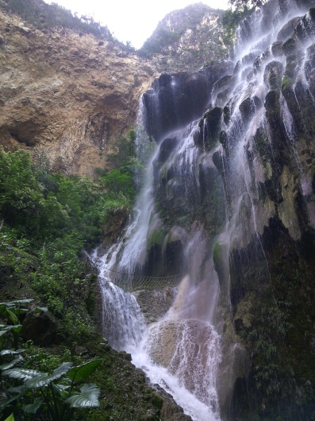
Experimente el miedo, la inseguridad, el sentirme equivocada, y temía fallar a mi familia. Pero; ¿Dónde quede YO?
Me deje llevar poco a poco por esta experiencia, deje todo durante tres meses .
Puedo decir con completa seguridad que desde que deje todo y a todos, pude hallar en el silencio un encuentro con Dios.

Slide 5
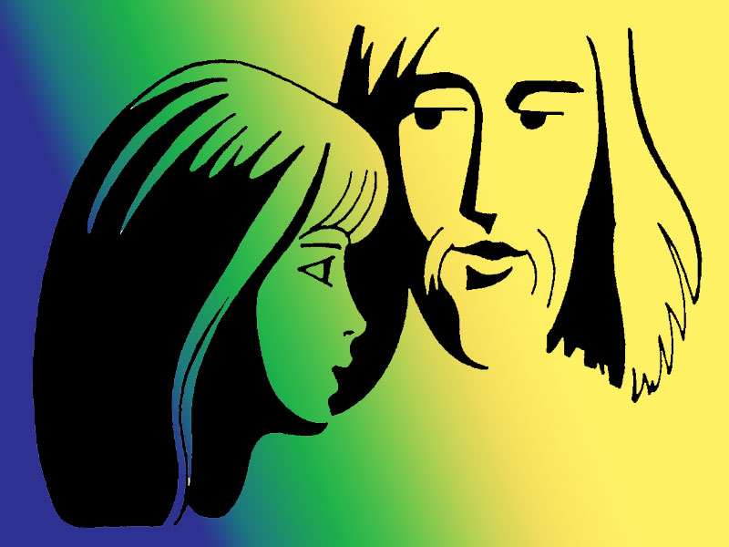
Pasando Jesús junto al lago de Galilea, vio a simón y a su hermano Andrés que estaban echando las redes al lago, pues eran pescadores. Jesús les dijo: Vengan conmigo y los haré pescadores de hombres. Ellos dejaron inmediatamente las redes y lo siguieron. MC; 1, 16-18
Comprendí que lo más importante es que dejara que Jesús entrara en mi corazón, en mi vida, y así de la mano de Él descubriría a lo que estoy llamada… no hay nada que perder, por el contrario, hay mucho que ganar… y así fue.

Slide 6
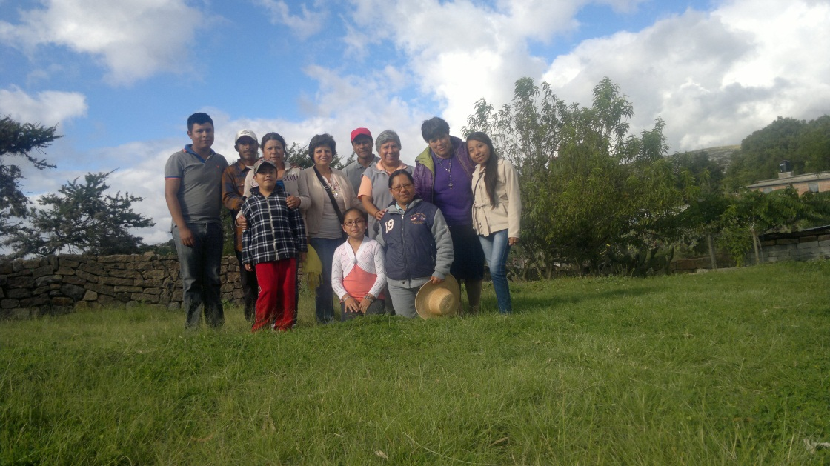
Doy gracias a Dios por tan bellos meses, la gente me recibió de maravilla y me hicieron parte de ellos. Ahora tengo nuevos amigos, nueva familia, y fue Jesús mismo que se manifestó a través de ellos, con el amor que me brindaron.

Slide 7
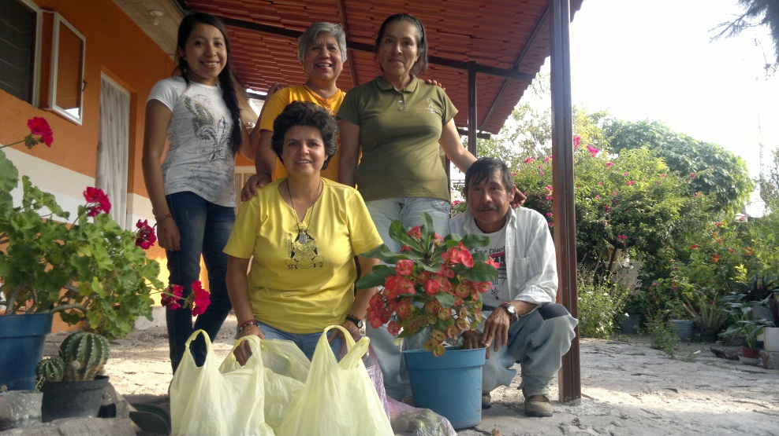
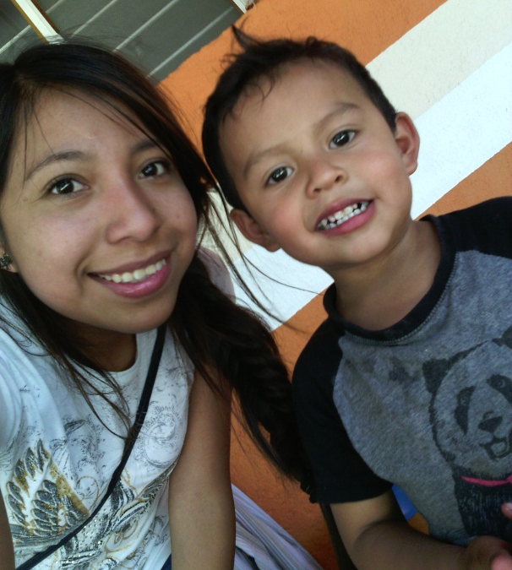

Slide 8
Aprendí que no hay edad para recibir el llamado a descubrir tu vocación, y extendería la invitación a todas aquellas adolescentes y jóvenes, que no se queden con la duda, atrévanse a dar el paso.!!!
El acompañamiento y la experiencia no son algo que comprometen a la persona a ser ¡Ya religiosa!, las hermanas MIC brindan cariño, paciencia, amistad, y cercanía, y no dejan de acompañarte mientras una busca para qué esta llamada en la vida. Lo importante es que seamos felices y descubramos desde donde puedo aportar en la sociedad, mi familia, etc. Cuando una descubre su felicidad, descubre también a Jesús.

Slide 9
Las Hermanas Yarelis e Ignacia, fueron de gran ayuda para mí, además de que se convirtieron en grandes amigas.

Slide 10
Llegue a mi experiencia solo con disposición y un tanto temerosa .
Y
Al final…
Me voy de mi experiencia con lo que buscaba, con seguridad, y con muchas ganas ante la vida, principalmente descubrí el gran amor de Dios para mí.

Slide 11
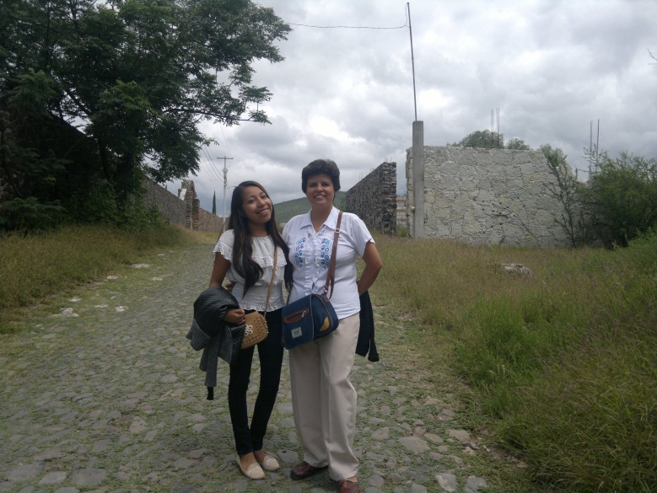
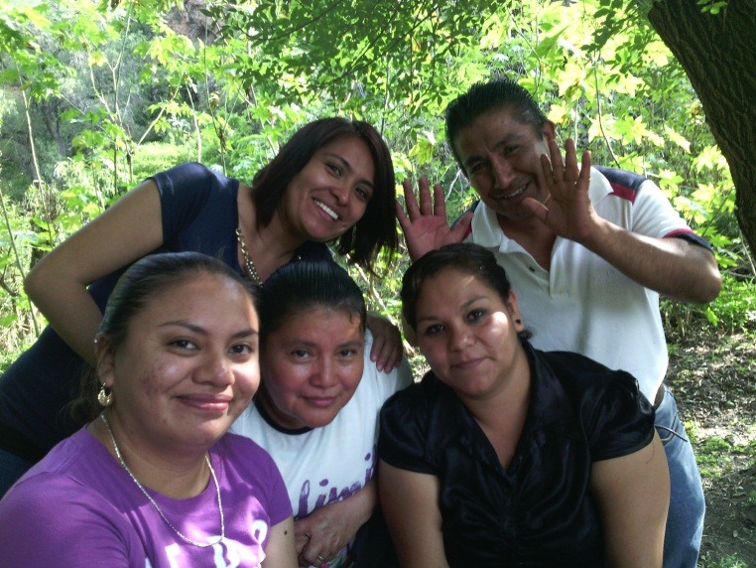
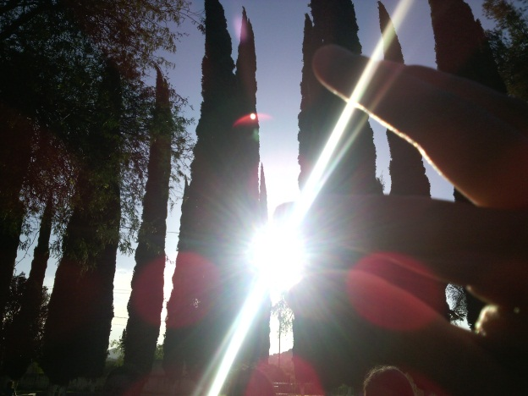
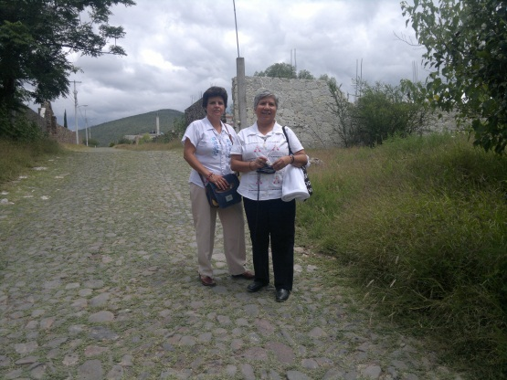
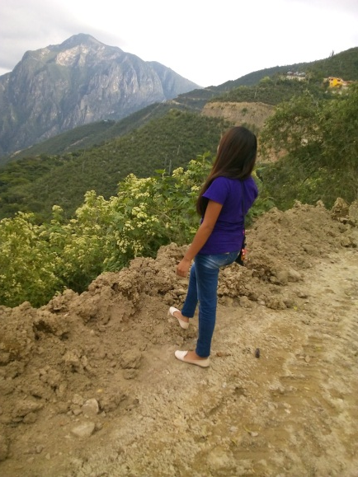
Todo ocurre al tiempo en que le corresponde…

Slide 12
Mi verdadera vocación recién comienza a caminar, podrá haber dificultad, pero de la mano de Jesús, me será mas fácil el andar.
Gracias hermanas MIC

